Slide 1
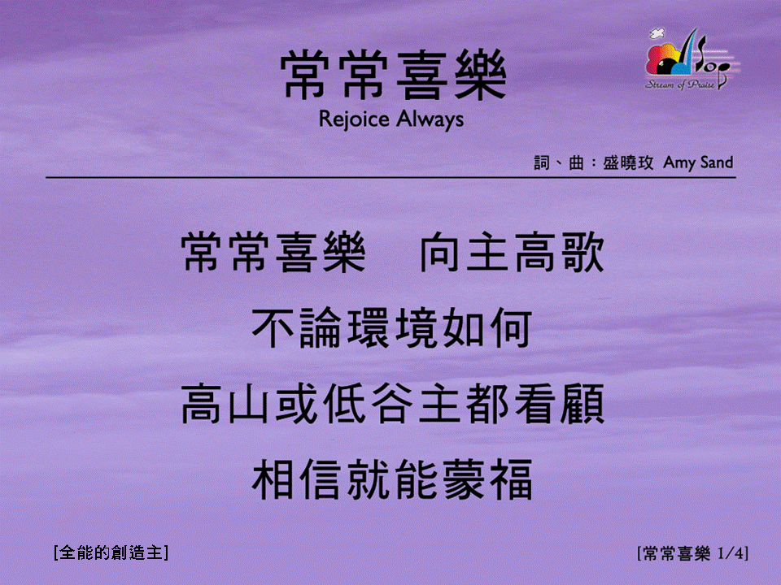
常常喜樂 <1/4>
Rejoice Always
[全能的創造主]

Slide 2
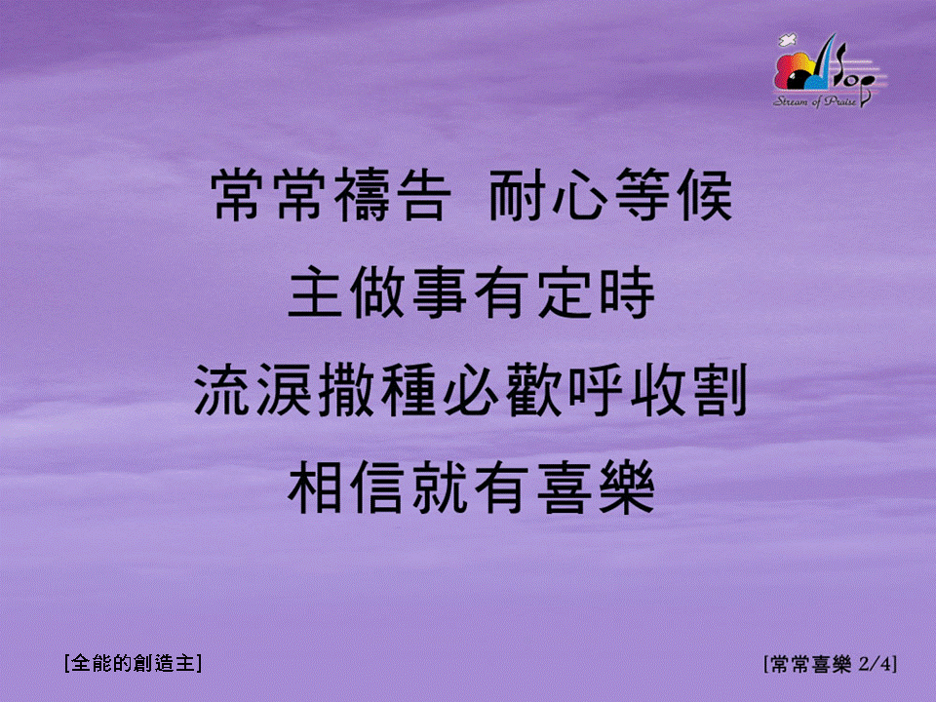
常常喜樂 <2/4>
Rejoice Always
[全能的創造主]

Slide 3
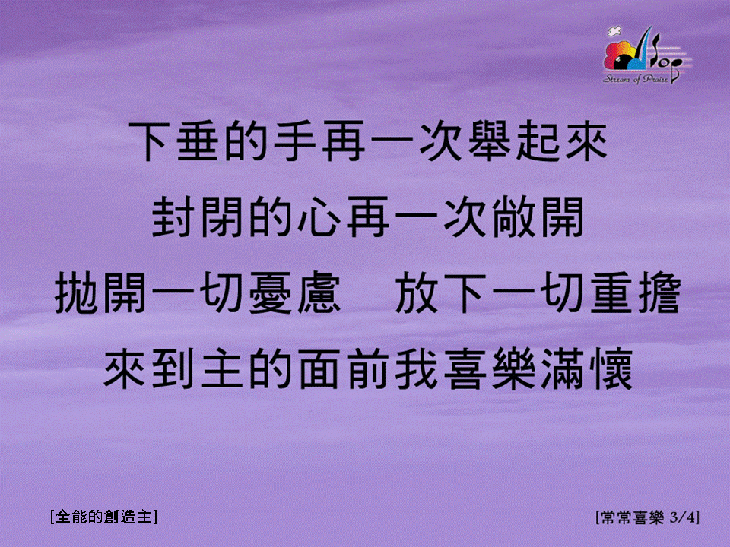
常常喜樂 <3/4>
Rejoice Always
[全能的創造主]

Slide 4
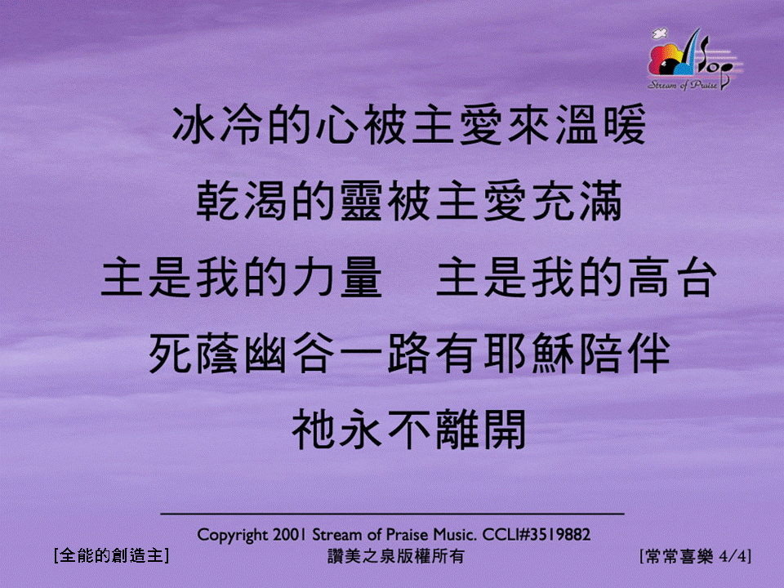
常常喜樂 <4/4>
Rejoice Always
[全能的創造主]

